Slide 1


Slide 2

Nomes

Slide 3

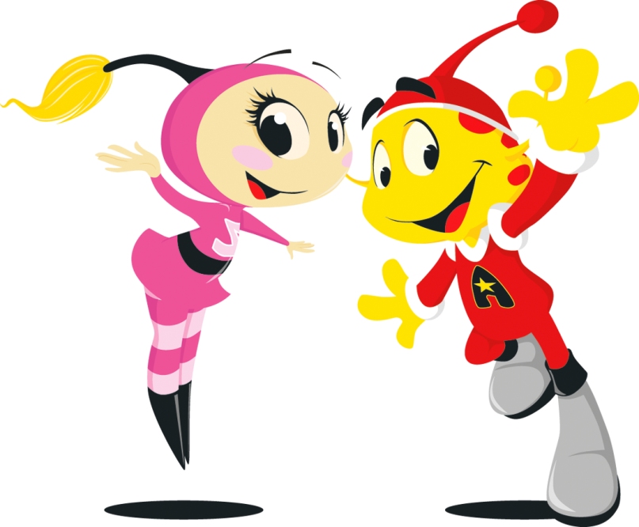
Nomes são as palavras que designam pessoas, animais, plantas, objectos, lugares e outras entidades.
Ex.: Rita; cão; rosa; caixa; Lisboa.
Podem variar em género, número e grau.

Slide 4
Género

Slide 5
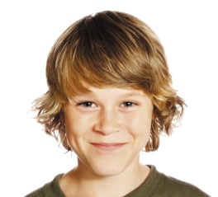
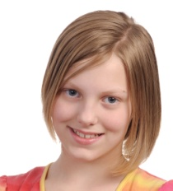
Masculino
Feminino
o rapaz
o pintor
o galo
o urso
a rapariga
a pintora
a galinha
a ursa

Slide 6
Formação do feminino

Slide 7

O feminino forma-se de diferentes maneiras:
– Mudar o o final para a.
Ex.: pato/pata; saco/saca
– Acrescentar um a em nomes terminados em consoante.
Ex.: professor/professora; pintor/pintora
– Mudar o ão para ona, ana, ã ou oa em nomes terminados em ão.
Ex.: patrão/patroa; anão/anã; João/Joana; solteirão/solteirona

Slide 8
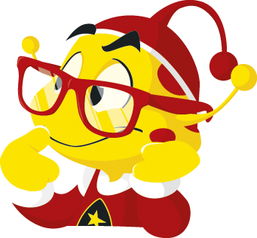
– Manter a forma, uma vez que se aplica ambos os géneros.
Ex.: pessoa, habitante, jovem
– Manter a forma e distinguir o género apenas pelo artigo que antecede o nome.
Ex.: a dentista/o dentista; uma chimpanzé/um chimpanzé
– Ter diferentes formas para os dois géneros.
Ex.: marido/esposa; pai/mãe

Slide 9
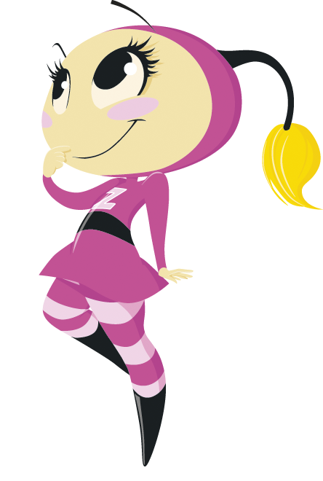
– Juntar as palavras macho ou fêmea.
Ex.: coruja macho/coruja fêmea; andorinha macho/andorinha fêmea
– Optar por duas formas no feminino.
Ex.: cardador/cardadora ou cardadeira
comendador/comendadora ou comendadeira
– Acrescentar a terminação ina, isa, inha, esa, essa.
Ex.: herói/heroína; papa/papisa; galo/galinha; abade/abadessa; cônsul/consulesa

Slide 10
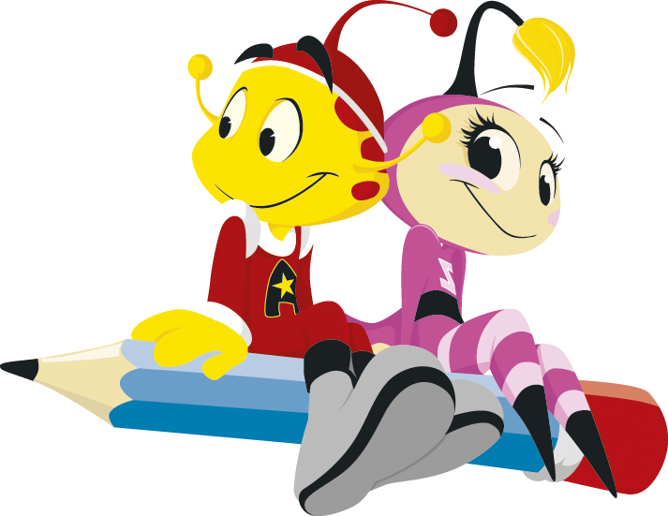
– Substituir a terminação dor por triz ou deira.
Ex.: vendedor/vendedeira; imperador/imperatriz
Mas atenção:
Há nomes que têm significados diferentes conforme são masculinos ou femininos.
Ex.: o prato – a prata; o rolo – a rola

Slide 11
Exercícios
1. Completa com o masculino ou o feminino das palavras.
Masculino Feminino
vendedeira
embaixador
galinha
artista
cavalo
doutora
anão
heroína

Slide 12
Número

Slide 13


Singular
Plural
a nuvem
o cartaz
o balão
o anzol
as nuvens
os cartazes
os balões
os anzóis

Slide 14
Formação do plural

Slide 15
O plural forma-se das seguintes maneiras:
– Acrescentar um s quando o nome termina em vogal ou ditongo.
Ex.: mota/motas; carapau/carapaus
– Acrescentar es nos nomes terminados em consoante.
Ex: professor/professores; vendedor/vendedores
– Substituir a terminação ão por ões, ãos ou ães.
Ex.: lição/lições; mão/mãos; capitão/capitães
– Substituir o l por, is em nomes terminados em al, el, ol e ul.
Ex.: animal/animais; carrossel/carrosséis; farol/faróis; paul/pauis

Slide 16

– Substituir o l por is ou eis em nomes terminados em il.
Ex.: funil/funis; fácil/fáceis
– Substituir a terminação m por ns.
Ex.: fim/fins; carruagem/carruagens
– Manter a mesma forma no singular e plural.
Ex.: o lápis/os lápis; o atlas/os atlas

Slide 17
Exercícios
1. Escreve as seguintes palavras no feminino.
cantor – jardineiro – ator –
chinês – avestruz – presidente –
2. Escreve as seguintes palavras no plural.
rouxinol – colagem – girassol –
coração – pudim – paz –
3. Explica como se formou o feminino e o plural das palavras.
PINTOR – pintora – pintoras
EMBAIXADOR – embaixatriz – embaixatrizes

Slide 18
O grau

Slide 19
Aumentativo
Transmite a ideia de que é exageradamente grande
Diminutivo
Transmite a ideia de que é muito pequeno
Normal
casaquinho
bigodinho
cãozito
chapeuzinho
casaco
bigode
cão
chapéu
casacão
bigodaça
canzarrão
chapelão

Slide 20
Subclasses dos nomes

Slide 21
Nome próprio
Quando se refere a uma entidade particular, individualizada.
Escreve-se com letra maiúscula.
Ex.: Portugal; Lisboa; Sofia

Slide 22
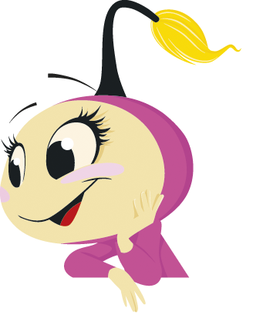
Nome comum
Quando se refere a pessoas, animais, objetos, plantas e outras entidades em geral.
Escreve-se com letra minúscula.
Ex.: cão; pai; girassol; mala

Slide 23

Nome comum coletivo
É um nome comum que indica um conjunto de entidades da mesma espécie.
Escreve-se sempre no singular e com letra minúscula.
Ex.: constelação; frota; turma

Slide 24
Exercícios
1. Escreve as palavras na linha correspondente. De seguida, escreve frases com essas palavras.
melão casinha alcateia
homenzarrão Andreia
Nome comum, masculino, singular
Frase:
Nome coletivo, feminino
Frase:
Nome próprio, feminino
Frase:
Nome no grau aumentativo
Frase:
Nome no grau diminutivo
Frase:

